Slide 2
পরিচিতি
মো. আকরাম হোসেন
প্রভাষক , ইতিহাস
বালাগঞ্জ সরকারি কলেজ, সিলেট
মোবাঃ 01710848891
e-mail: akramhossain921@gmail.com

Slide 3
শ্রেণীঃ একাদশ
বিষয়ঃ ইতিহাস (দ্বিতীয় পত্র)
অধ্যায়ঃ প্রথম
তারিখঃ 22/07/2020

Slide 4
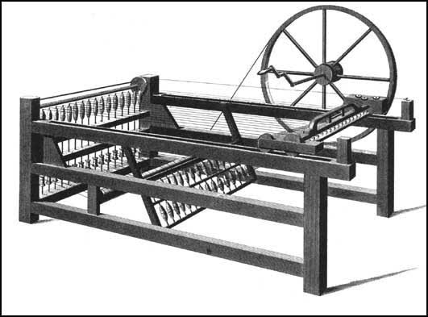
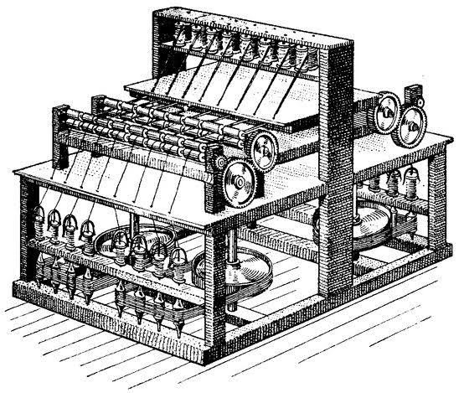
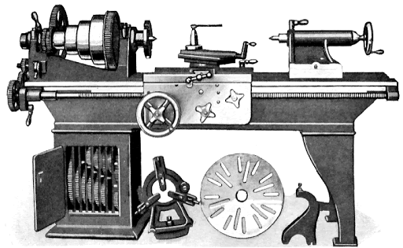
ছবিগুলো লক্ষ্য কর

Slide 5
আজকের পাঠ
শিল্প বিপ্লব

Slide 6
শিখন ফলঃ-
এই পাঠ শেষে শিক্ষার্থীরা –
শিল্প বিপ্লব কি তা বলতে পারবে ।
শিল্প বিপ্লবের প্রধান আবিষ্কার সমূহ চিহ্নিত করতে পারবে ।
শিল্প বিপ্লবের কারণ ব্যাখ্যা করতে পারবে ।
শিল্প বিপ্লবের বৈশিষ্ট্য বলতে পারবে।
শিল্প বিপ্লবের ফলাফল মূল্যায়ন করতে পারবে ।

Slide 7
একক কাজঃ-
শিল্প বিপ্লব বলতে কি বোযায় ?

Slide 8
শিল্প বিপ্লব কী?
১৭৮০-১৮২০ খিষ্টাব্দের মধ্যে ইংল্যান্ডে উৎপাদন ব্যবস্থা ও অর্থনীতিতে যে মৌলিক পরিবর্তন সাধিত হয় তাকেই আর্নল্ড টয়েনবি শিল্প বিপ্লব আখ্যা দিয়েছেন।

Slide 9
পূর্বের উৎপাদন ব্যবস্থা
নতুন উৎপাদন ব্যবস্থা
হাতিয়ার বা Tools নির্ভর পদ্ধতি
যন্ত্র নির্ভর পদ্ধতি
বিশেষ সুবিধাজনক স্থানে কারখানা স্থাপন করা হতো
কারিগরদের বাড়িতেই উৎপাদি ত হতো
কারিগরদেরই মালিকানা ছিলো
মালিকানা প্রতিষ্ঠিত হলো পুঁজিপতি শ্রেণির
কারিগরেরা অন্য জীবিকার পাশাপাশি অবসরে পণ্য উৎপাদন করতো
নিবিড় শ্রম পদ্ধতিতে উৎপাদনের ফলে শ্রমিকের কাছে বিকল্প থাকেনা

Slide 10
শিল্পবিপ্লবের সময়কাল
ইংল্যান্ডে মূলত বস্ত্রশিল্পকে কেন্দ্র করে ১৭৬০ থেকে ১৭৮০ খ্রিস্টাব্দের মধ্যবর্তী সময়ে শিল্প বিপ্লবের সূচনা হয়।
যদিও ১৭৮০-১৮২০ খ্রিস্টাব্দের মধ্যবর্তী সময়কে বলা হয় শিল্পবিপ্লবের উন্নতির সময়।

Slide 11
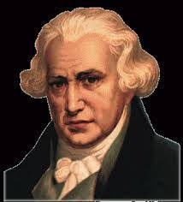
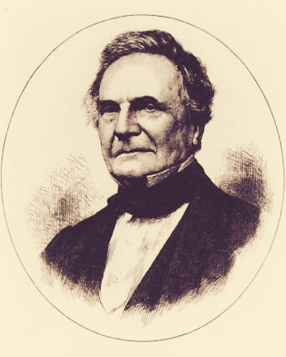
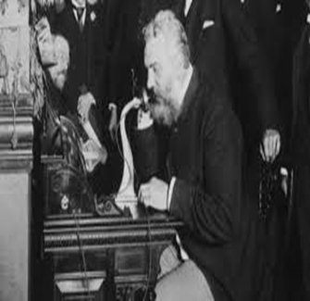
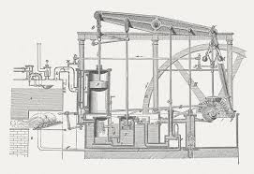
কিছু ছবি ও আবিস্কারকদের দেখি
জেমস ওয়াট
চার্লস ব্যাবেজ
আলেকজান্ডার গ্রাহামবেল
স্টিম বা বাষ্পচালিত ইঞ্জিন
কম্পিউটার
টেলিফোন

Slide 12
বৈজ্ঞানিক আবিষ্কার
বাণিজ্যের প্রসার
কৃষি বিপ্লব
পুঁজির সংস্থান
শিল্পবিপ্লবের কারণ
রেনেসাঁর প্রভাব
যোগাযোগ ব্যবস্থার উন্নয়ন
অর্থনৈতিক অবস্থার উন্নতি
রাজনৈতিক স্থিতিশীলতা

Slide 13
জোড়ায় কাজঃ-
শিল্প বিপ্লবের কারন বিশ্লেষণ কর ।

Slide 14
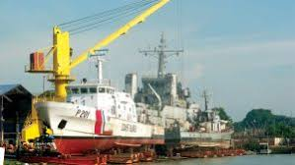
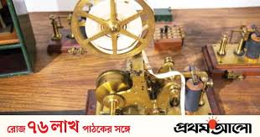
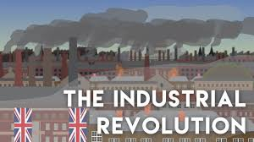
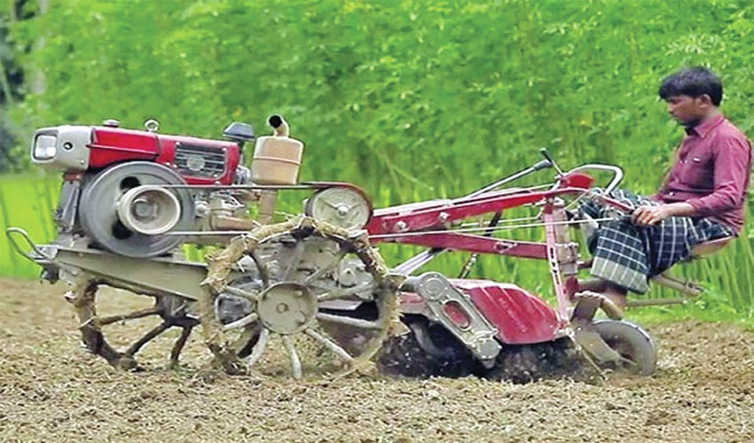

Slide 15
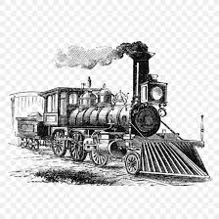
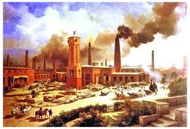

Slide 16
শিল্প বিপ্লবের ফলাফল
অর্থনৈতিক ফলাফল
সামাজিক ফলাফল
রাজনৈতিক ফলাফল
সাংস্কৃতিক ফলাফল

Slide 17
রাজনৈতিক ফলাফল
সামন্ততান্ত্রিক ব্যবস্থা দুর্বল হয়ে পড়ে ফলে রাজার ক্ষমতা বৃদ্ধি পায়
ঔপনিবেশিক সাম্রাজ্য বিস্তারের প্রতিযোগিতা শুরু হয়
মধ্যবিত্ত শ্রেণির উত্থানের মাধ্যমে জাতীয়তাবাদের বিকাশ ঘটে
কারিগরি শ্রেণির মনে আতঙ্ক সৃষ্টি হয় ফলে প্রথমদিকে তারা প্রতিবাদ জানায় যা লুডাইট আনেদালন নামে পরিচিত

Slide 18
অর্থনৈতিক ফলাফল
পুঁজিবাদী ব্যবস্থার উত্থান ঘটে
মালিক শ্রমিক বৈষম্য প্রতিষ্ঠিত হয়
ঔপনিবেশিক বাজার প্রতিষ্ঠার প্রতিযোগিতা শুরু হয়
যোগাযোগ ব্যবস্থা ও প্রযুক্তির উন্নতি ঘটে

Slide 19
সামাজিক ফলাফল
শিল্প সমাজের উদ্ভব ঘটে ফলে ভিন্ন সামাজিক সম্পর্ক ও মূল্যবোধের জন্ম দেয়
নতুন নতুন শিল্প শহরের উত্থান ঘটে
শহরগুলোতে নতুন নতুন সামাজিক সমস্যার সৃষ্টি হয়
শহরগুলোতে নতুন নতুন সামাজিক সমস্যার সৃষ্টি হয়

Slide 20
সাংস্কৃতিক ফলাফল
সমাজতান্ত্রিক চিন্তাধারার উদ্ভব ঘটে
ঔপনিবেশিক ব্যবস্থা ভিন্ন সাংস্তৃতিক অবস্থার জন্ম দেয়
বাস্তববাদের উদ্ভব ঘটে

Slide 21
ক দলঃ ইংল্যান্ডে শিল্প বিপ্লব কেন হয়েছিল ব্যাখ্যা কর ।
খ দলঃ কিছু আবিস্কার ও আবিস্কারকদের নাম লিখ ।

Slide 22
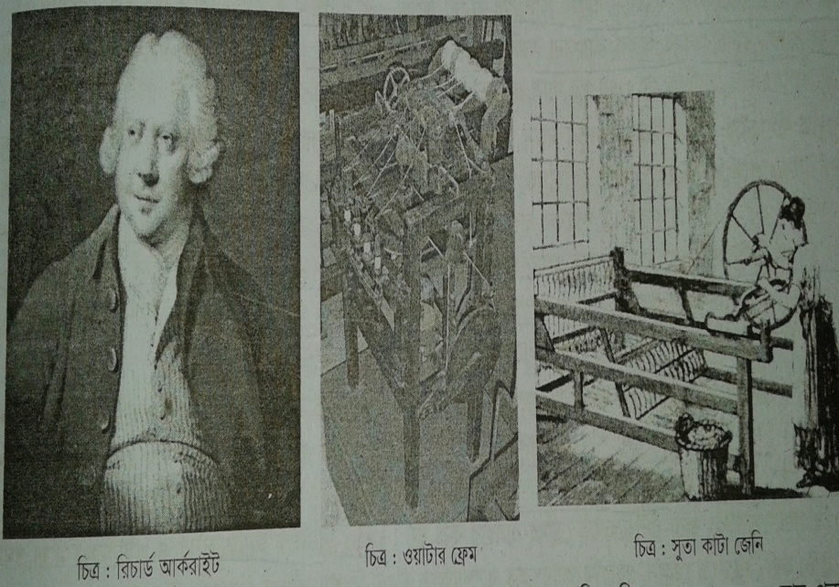
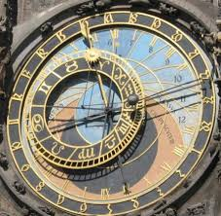
মূল্যায়ন
১।
ক) বাষ্পীয় ইঞ্জিন কে আবিষ্কার করেন ?
খ) কৃষিবিপ্লব কীভাবে শিল্পবিপ্লবকে প্রভাবিত করে?
গ) উদ্দীপকের ছবি ১ এর আলোকে শিল্পবিপ্লবের কারণ ব্যাখ্যা কর।
ঘ) তুমি কি মনে কর উদ্দীপকের ছবি ২ উপনিবেশবাদ বিকাশের পথ প্রশস্ত করে ? উত্তরের স্বপক্ষে যুক্তি দেখাও।

Slide 23
বাড়ির কাজঃ-
শিল্প বিপ্লবের ফলে ইউরোপে আর্থসামাজিক পরিবর্তন সম্পর্কে তোমার মতামত ব্যাক্ত কর

Slide 24
ধন্যবাদ

